Slide 1
Přinášejí peníze štěstí?
PhDr. Jana Řádková
Mezinárodní den štěstí: 16. března 2021

Slide 2
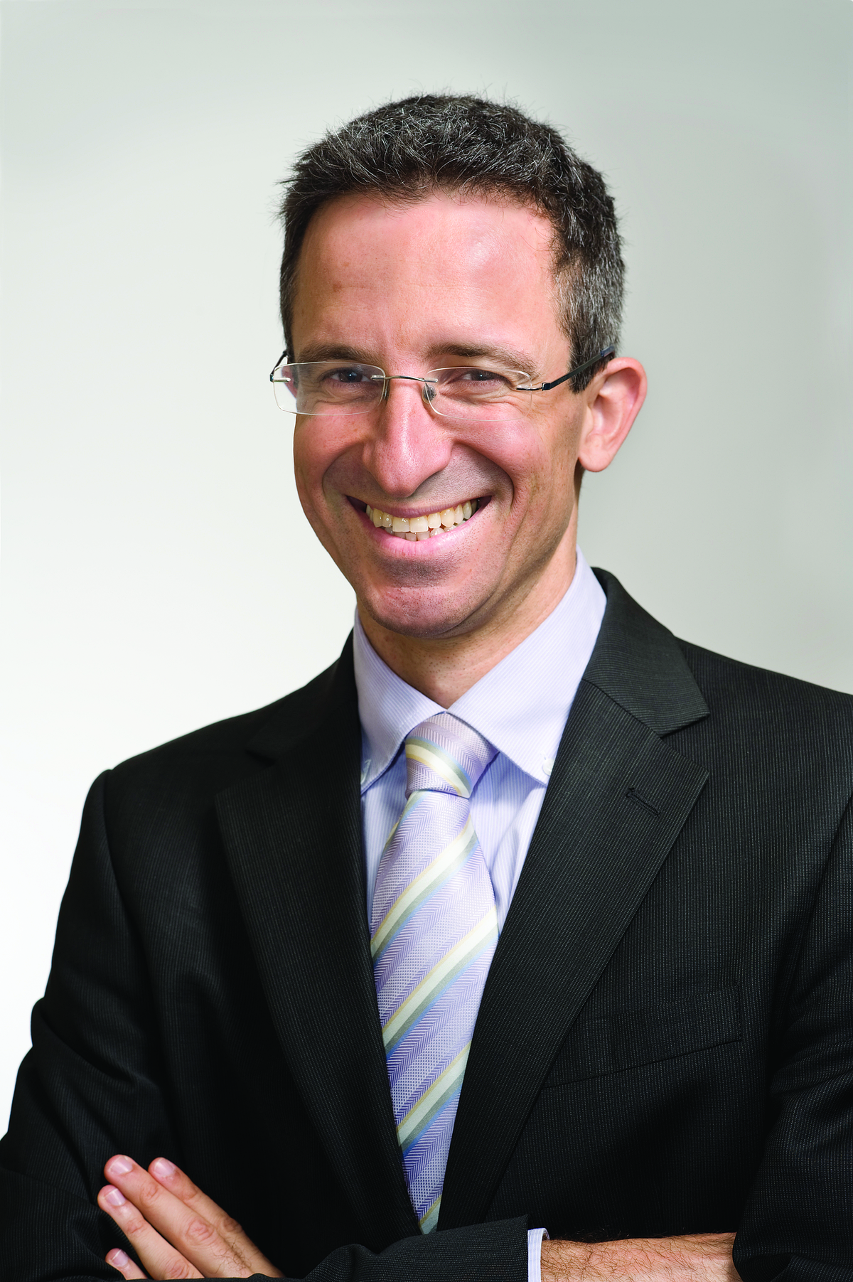
Dosažení cíle = intenzivní pozitivní emoce, ale…
Tal Ben Shahar:
pocit naplnění a opravdového štěstí = izraelský mistr republiky ve squashi → titul mistra světa
Hédonická adaptace (v anglickém jazyce hedonic treadmill):
psychologický proces emocionálního vyrovnávání, které spočívá v postupném odeznění pozitivních i negativních pocitů souvisejících se životními událostmi. Člověk si při dosažení předem vytyčeného cíle rychle zvykne, adaptuje se a událost sama o sobě přestane vytvářet další pozitivní či negativní emoce. Překvapivě to funguje obdobně i u událostí pro člověka nepříznivých.
Zdroj: en.wikipedia.org

Slide 3
Bohatství a štěstí
„Peníze jsou lepší než chudoba, už jen z finančních důvodů.“ (Woody Allen)
materiální bohatství (peníze): luxus, lepší společenský status, respekt, zajímavá a naplňující práce, lepší zdravotní péče, pocit autonomie a kontrola nad našimi životy
určitá hranice, kdy větší příliv peněz nemá již na vaši spokojenost téměř žádný vliv
šťastní nebo spokojení XXX šťastní nebo smutní
pocit štěstí pozitivně ovlivňuje pracovní výkon
bohatnou-li všichni, úroveň individuálního štěstí zůstává stejná (př. Japonsko, experiment se studenty na Harvardu)

Slide 4
Jak utrácet peníze, abychom byli šťastnější?
„Pokud vám někdo tvrdí, že peníze nemohou přinášet štěstí, neumí je utrácet správným způsobem!“
Investujte raději do zážitku než do věcí: Zatímco věci stárnou a rozpadají se, příjemné vzpomínky mohou být zdroj potěšení a pozitivní energie po celý náš život.
Plaťte hned, užívejte si později: Těšení se je totiž zdrojem mnoha pozitivních emocí.
Neutrácejte peníze pro sebe, ale pro ostatní: Dobrá zpráva je, že nezáleží, kolik darujete, pokud dáváte ze správných důvodů.

Slide 5
Peníze vám mohou přinést štěstí, když víte, jak je správně používat.
Zdroj: ČT24

